Slide 1
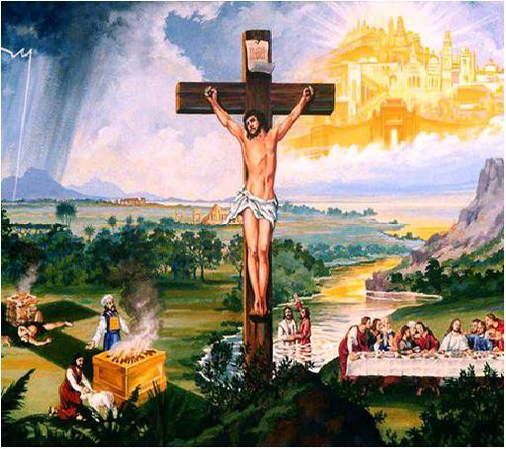
Lección 04
22 de julio 2023
CÓMO NOS RESCATA DIOS
TEXTO CLAVE: Efesios 2:4, 5
Escuela Sabática – 3° Trimestre de 2023

Slide 2
I. OBJETIVO: ¿Qué aprender?
Aprender a ser un discípulo que acepta la gracia de Dios para la salvación del pecado.
APRENDIZAJE POR NIVELES:
SABER entender, cómo nos rescata Dios de la vida de pecado.
SENTIR el deseo de ser resucitado de la muerte en pecado, o delito.
HACER la decisión de ser rescatado por Dios de la vida de pecado.

Slide 3
EL MÉTODO, O ESTRATEGIA M.: ¿Cómo aprender?
¿Qué camino seguir con el alumno?
1° MOTIVA: ¿Qué debo SER?
Motivar el logro de una capacidad, un aprendizaje; a SER semejante a Cristo Jesús en su carácter.
2° EXPLORA: ¿Qué debo SABER?
Buscar información, con preguntas, procesarlo, comprender, sintetizar y generalizar.
3° APLICA: ¿Qué debo SENTIR?
Sentir el deseo de aplicar los conocimientos descubiertos en la vida.
4° CREA: ¿Qué debo HACER?.
Tomar la decisión de crear oportunidades para vivir lo aprendido y compartirlas.

Slide 4
LA ESTRATEGIA METODOLÓGICA.
¿Qué recomendación nos da Dios?
“La escuela sabática, cuando es bien dirigida, es uno de los grandes instrumentos de Dios para traer almas al conocimiento de la verdad. No es el mejor plan que solo los maestros hablen. Ellos deberían inducir a los miembros de la clase a decir los que saben. Y entonces el maestro, con pocas palabras y breves observaciones o ilustraciones debería imprimir la lección en sus mentes.” (Consejos sobre la Obra de la Escuela Sabática, 128)
“Cada ser humano, creado a imagen de Dios, está dotado de un facultad semejante a la del Creador: la individualidad, la facultad de pensar y hacer… que sean pensadores y no meros reflectores de los pensamientos de otros… dirigirlos a las fuentes de la verdad, a los campos abiertos a la investigación en la naturaleza y en la revelación.” (Educación 17)

Slide 5
II. MOTIVAR: ¿Cómo despertar interés para aprender?
Con preguntas motivadoras, presentando necesidades y casos de la vida:
¿Qué significa estar muertos en pecado?
¿Qué significa resucitar con Cristo a una nueva vida en él?
¿Qué significa ser salvo por gracia mediante la fe?

Slide 6
III. EXPLORA: 1. ¿Qué significa estar muertos en pecado? Efesios 2:1- 3
Significa, vivir en pecado, que conduce a la sentencia de muerte eterna. “Una vida controlada por fuerzas internas (tendencias pecaminosas) y por las fuerzas externas (el diablo y el mundo)” (GEB 45)
“Muertos en sus delitos y pecados es una condición espiritual y moral; es andar en corrientes del mundo. (Ef. 2:2) satisfaciendo los anhelos, la lujurias, los deseos y los pensamientos de la carne. (Ef. 2:3)”
Finalmente, “apunta a una muerte literal. El pecado es esencialmente la antítesis de Dios y de la vida. Estar en pecado es negar a Dios y a la vida. Pablo enfatiza que la paga del pecado es la muerte.”(GEB 46

Slide 7
2. ¿Qué significa resucitar con Cristo a una nueva vida en él? Efesios 2:6, 7
Significa, liberación de la vida de pecado que conduce a la muerte eterna, por la gracia de Dios. “Es una escapatoria total del poder dañino del mundo y del dominio del pecado… la resurrección constituye otro tipo de vida (o calidad): la vida eterna (Rom. 6:23)”.
“Pablo nota que solo una resurrección puede salvarnos de estar ‘muertos en pecado’ (Ef. 2:5, 6). Nuestra muerte en el pecado y por el pecado es definitiva e irreversible. No tenemos ningún poder esencial para volver a vivir. Solo Dios, que nos creó, puede volver a crearnos o resucitarnos.” (GEB 47)

Slide 8
3. ¿Qué significa ser salvo por gracia mediante la fe? Efesios 2:4-10
La salvación, es un regalo de Dios. El juicio divino, dará lo que merecemos, y la gracia divina nos da lo que no merecemos; recibamos el regalo que no merecemos, la salvación por gracia, que se recibe mediante la fe.
La humanidad se ha hecho enemigo de Dios; “y se encamina hacia el día final del juicio divino. ‘Son hijos de la ira igual.’” (GEB 43) Y la gracia de Dios te ofrece perdón, reconciliación, salvación. (2 Cor. 5:20)
“La salvación de los creyentes es una obra divina, no humana… Si permanecemos en la gracia de Dios, nosotros, somo sus obras maestras.” (Ef. 2:10; GEB 43)

Slide 9
IV. APLICA: ¿Qué debo sentir al recibir estos conocimientos?
El deseo de ser un discípulo que acepta la salvación divina que nos ofrece gratuitamente; por reciprocidad a su salvación y su amor que me santifique para su reino.
¿Deseas que te resucite Dios y vivir con Dios?
¿Cuál es tu decisión?
V. CREA: ¿Qué haré para compartir esta lección la próxima semana? Crear oportunidades para compartir sobre la salvación por gracia. Amén

Slide 10
Créditos
DISEÑO ORIGINAL
Lic. Alejandrino Halire Ccahuana
http://decalogo-janohalire.blogspot.com/p/escuela-sabatica.html
Distribución
Recursos Escuela Sabática ©
Para recibir las próximas lecciones inscríbase enviando un mail a:
www.recursos-biblicos.com
Asunto: Lecciones en Powerpoint
RECURSOS ADVENTISTAS
Recursos gratuitos
http://decalogo-janohalire.blogspot.com/
https://www.slideshare.net/ahalirecc
Recursos
Escuela Sabática

